Slide 1








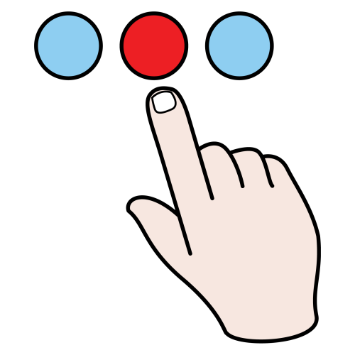





fråga
fråga
dator
trycka
kontakt
berätta
berätta
roligt
roligt
din tur
ändra
mus
igen
igen
min tur
välja
skärm
sluta
sluta
AKKtiv KomIgång-kartor. Tillverkade i OpenOffice Impress. ARASAAC-symbolerna hämtas från, www.catedu.es/arasaac/ och går under licensen CC BY-NC-SA.
Kartan får spridas fritt under samma licens.

